Slide 1
MARMARA ÜNİVERSİTESİ ÇEVRE MÜHENDİSLİĞİ KULÜBÜ MEES

Slide 2
MARMARA UNIVERSITY ENVIRONMENTAL ENGINEERING SOCIETY (MEES)
Marmara Üniversitesi Çevre mühendisliği olarak
-Bölüm öğrencilerine ve diğer üyelere bölümümüzü tanıtıp çevre farkındalığını oluşturmayı
-Topluma donanımlı mühendisler kazandırmak için onları sektörden uzman kişilerle bir araya getirip iş dünyasında yapılanlar hakkında bilgilendirmeyi
-Sosyal sorumluluk etkinlikleri gerçekleştirerek öğrencilerin sosyal bağları güçlendirmeyi
amaçlıyoruz.
MEES olarak öğrencilerin kendilerine katkı sağlayabilecekleri etkinlikler düzenleyerek okulumuza ve kendimize faydalı olmayı hedefliyoruz.

Slide 3
Kulübümüz üç komiteden oluşuyor
Eğitim ve Seminer Komitesi
Sosyal Sorumluluk ve Etkinlik Komitesi
İletişim ve Tasarım Komitesi

Slide 4
EĞİTİM VE SEMİNER KOMİTESİ
Eğitim ve Seminer Komitesinin ekip üyeleri birbirleriyle kaynaşmış, profesyonel, öğrenmeye açık ve özverili olmalıdır.
EĞİTİM VE SEMİNER KOMİTESİ NELER YAPIYOR?
Kariyer Günleri
Mezunlar Paneli
Sertifikalı Eğitimler
Mentor-Mentee Projesi
Çevre Kongresi
ÜYELERİNE NELER KATIYOR?
Etkili e-posta oluşturma
CV oluşturma
Kariyer fırsatı sağlayacak online imkanların kullanımı
Staj İmkanları
Ulusal ve Uluslararası Sertifikalar
Networking

Slide 5
İLETİŞİM ve TASARIM KOMİTESİ
İletişim ve Tasarım komitesi diğer tüm komiteler ile interaktif şekilde çalışabilmeli, komiteler arasındaki kaynaşmayı ve haberleşmeyi sağlayabilmelidir.
İLETİŞİM VE TASARIM KOMİTESİ NELER YAPIYOR?
Bilgi-İletişim
Farkındalık kazandırmak
Broşür ve afiş tasarımları
Yeni fikirler üretmek
Etkinlik duyuruları
Kulüp için sosyal medyayı etkin kullanma
ÜYELERİNE NELER KATIYOR?
İnsanlarla kolayca kaynaşabilme olanağı sağlanmış olacak.
Kampüs içerisinde ve dışında network oluşumu sağlanabilecek.
Tasarımlar sonucu farklı bir bakış açısı oluşturulacak ve bu sayede kulüp daima güncel kalabilecek.

Slide 6
SOSYAL SORUMLULUK VE ETKİNLİK KOMİTESİ
Sosyal Sorumluluk ve Etkinlik Komitesi ekip üyeleri; insan ilişkilerine önem vermeli, sosyal sorumluluk projelerinde gönüllü çalışabilmelidir. Bu konularda duyarlı ve istekli olmalıdırlar.
SOSYAL SORUMLULUK VE ETKİNLİK KOMİTESİ NELER YAPIYOR?
Tanışma Çayı
İlk ve ortaöğretim kurumlarına ziyaret ile bölüm tanıtımı
Sosyal Sorumluluk Projeleri
Fidan dikme ve çöp toplama etkinlikleri
Geleneksel tanışma kahvaltısı
Partiler
Teknik Geziler
ÜYELERİNE NELER KATIYOR?
Sosyal sorumluluk projeleri ile farkındalık yaratacağız.
Çay ve parti gibi etkinlikler ile okulun yorucu temposundan az da olsa uzaklaşacağız.
Teknik geziler ile prosesleri yerinde göreceğiz.

Slide 7
ETKİNLİKLERİMİZ

Slide 10
Mavi Kapak Toplama Projesi

Slide 11
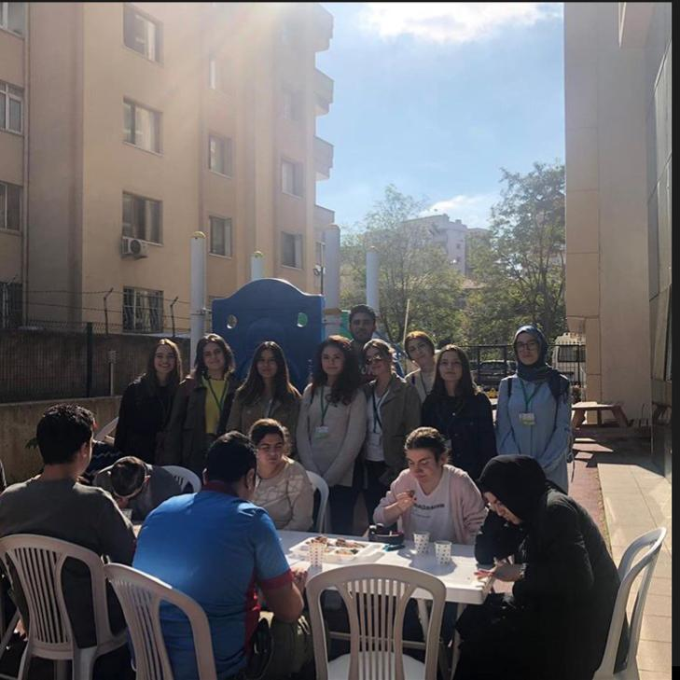

Slide 12
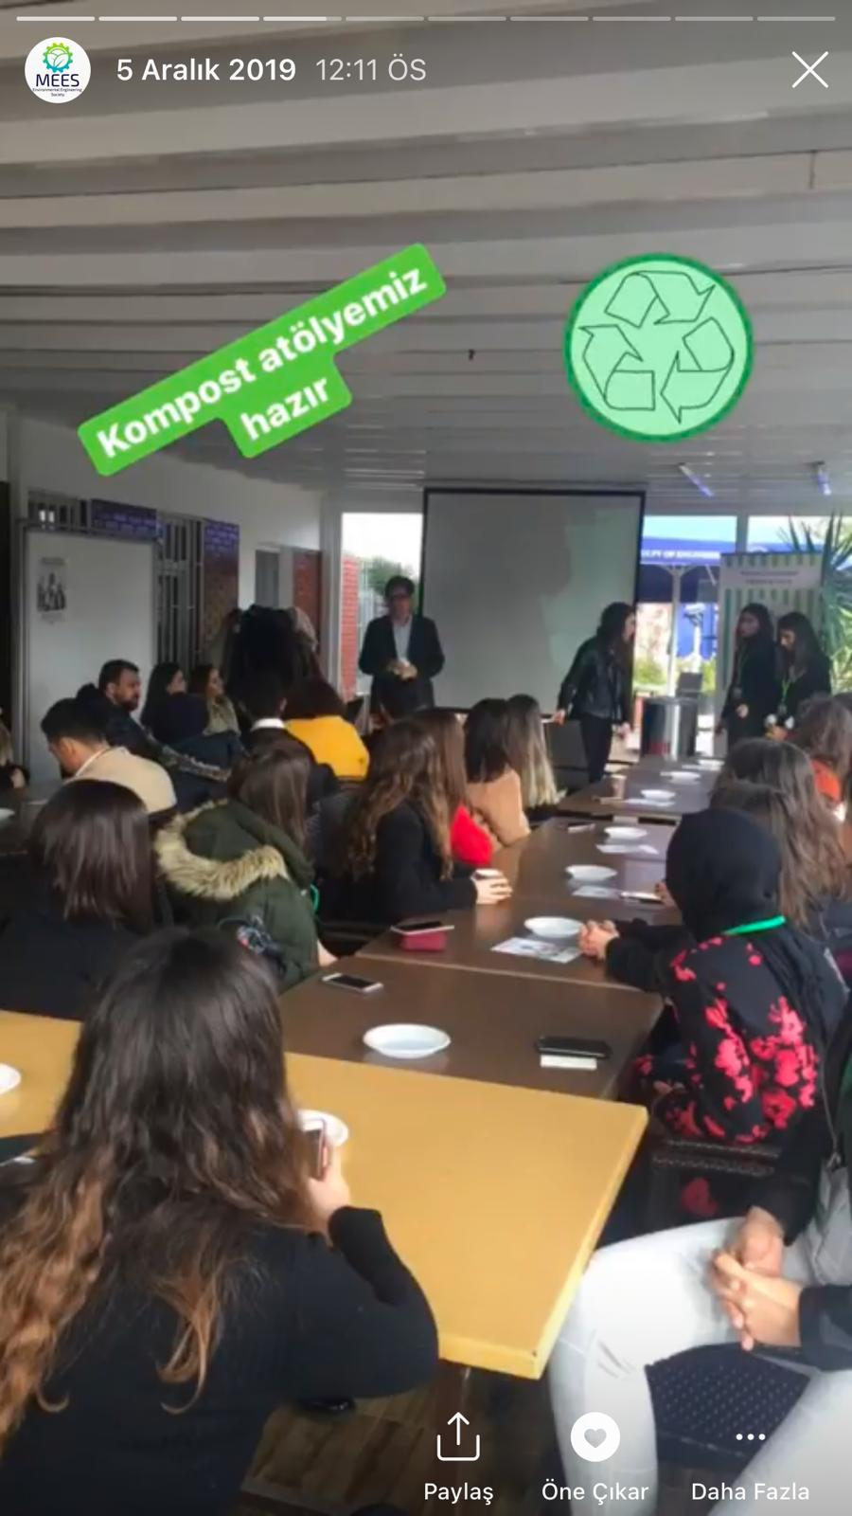
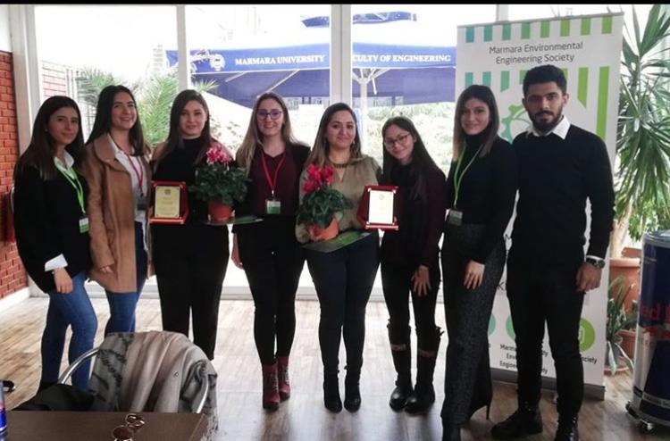

Slide 13
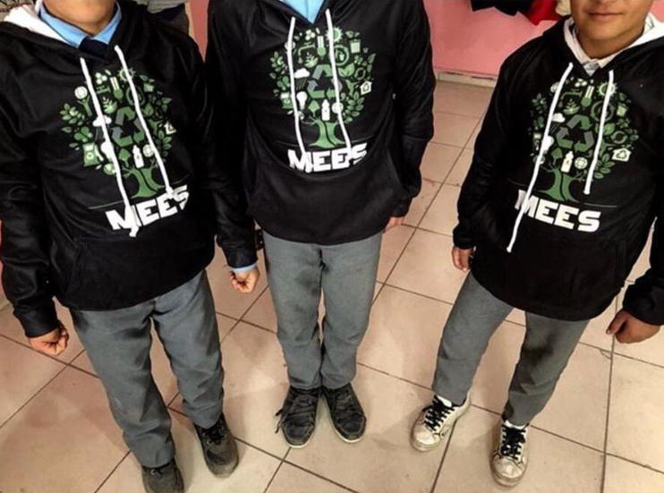

Slide 14
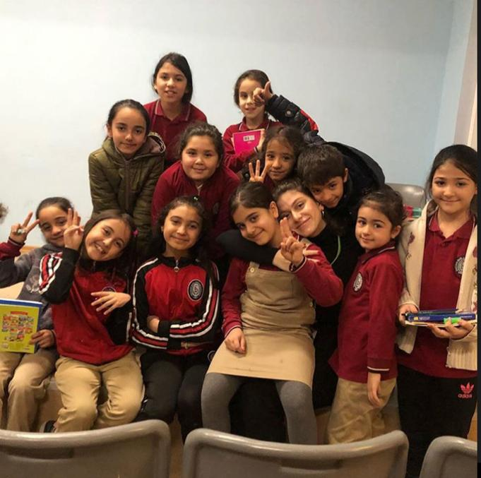
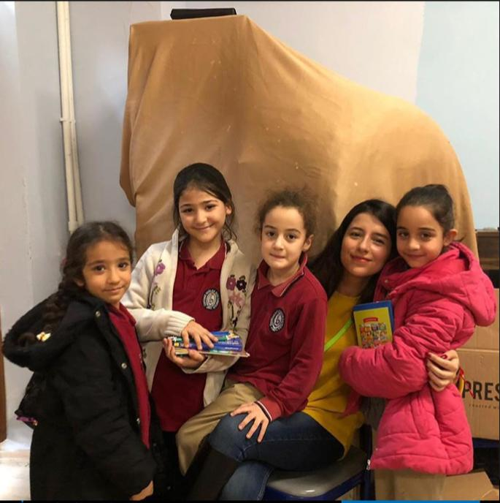
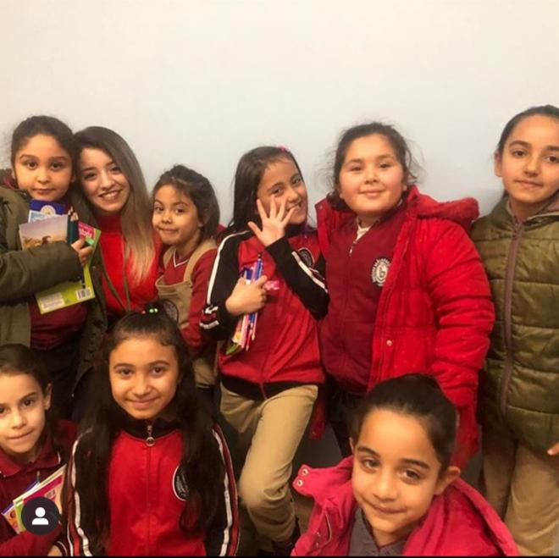

Slide 15
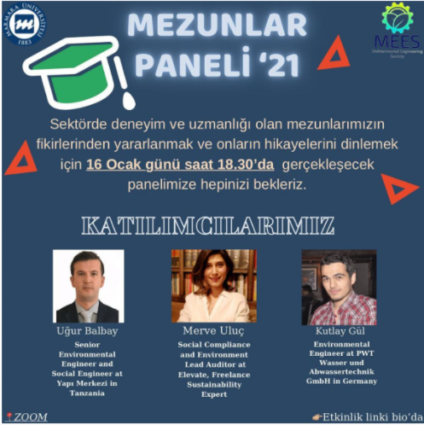
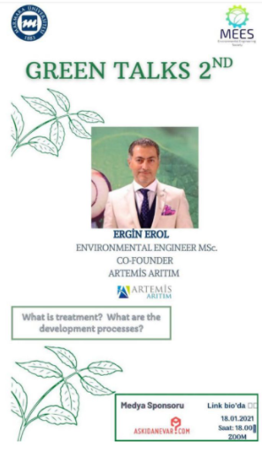

Slide 16
Sosyal sorumluluk etkinliklerimizden birisi olan gönüllü okuyuculuk projesi öğrenim çağındaki 100.000 görme engelli birey için geleceğe ve umuda açılan kapıdır. Bu projede esas amacımız eşit imkânlar yaratılmasına destek olmak.
MEES ailesi olarak sokaktaki dostlarımızı da unutmadık 😊

Slide 17
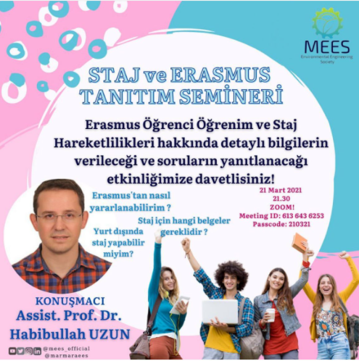

Slide 18
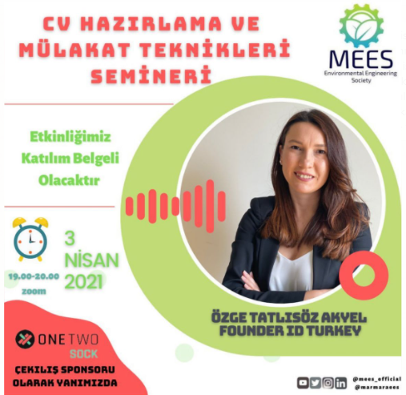
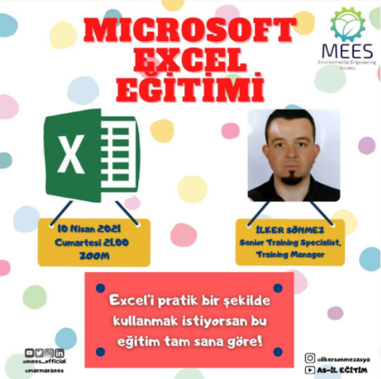

Slide 19
ETKİNLİKLERİMİZDE BİZİ YALNIZ BIRAKMAYAN ÜYELERİMİZ İÇİN SPONSORLARIMIZLA BİRLİKTE DÜZENLEDİĞİMİZ ÇEKİLİŞLER

Slide 20
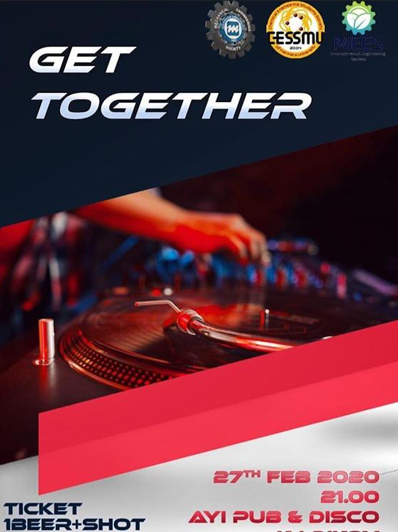
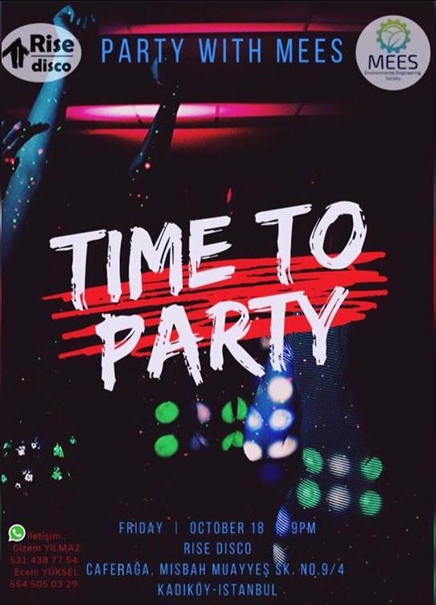
PARTİLERİMİZ

Slide 21
EKİBİMİZİN PARÇASI OLMAYA HAZIR MISINIZ?

